Slide 1

Portal de transparencia municipal
Coordinación Estatal para el Fortalecimiento Institucional de los Municipios (CEFIM)
30 de junio del 2014

Slide 2
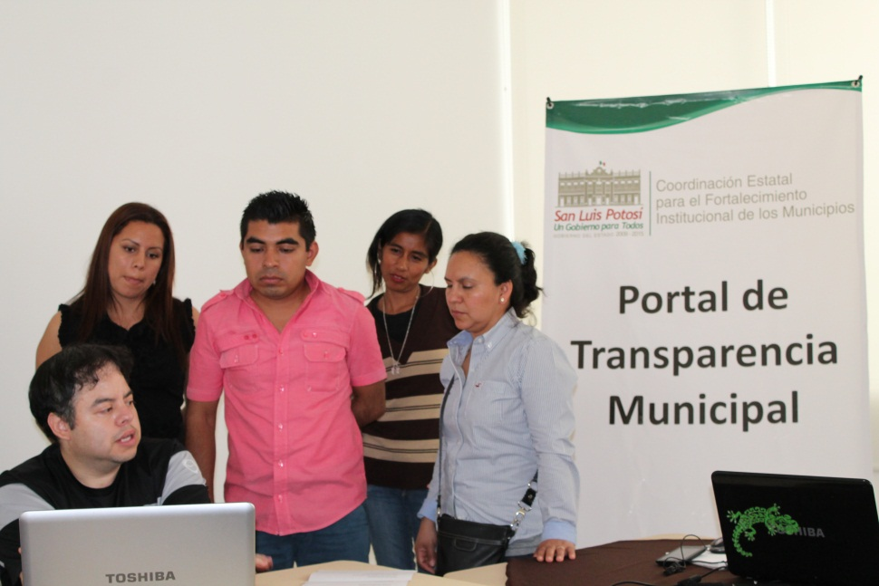
¿Qué es el portal de transparencia municipal?
  Es una herramienta que opera en una plataforma Web instalada en el servidor de la (CEFIM), en el cual los municipios publican y la información que exige la normatividad en la materia por el órgano garante, la Comisión Estatal de Garantía al Acceso a la Información Pública (CEGAIP).

Slide 3
Ventajas del portal
  Acceder y buscar fácilmente la información de los municipios en un sitio web.
  Salvaguarda de la información generada por los municipios en medios electrónicos.
  Ahorro en recursos económicos, materiales y humanos, en los procesos internos de las administraciones municipales.

Slide 4
¿Cómo funciona el portal de transparencia municipal?
Municipio firma acuerdo con CEFIM
Se brinda capacitación en la transferencia de archivos al portal de transparencia
Los municipios ordenan la información de acuerdo a la estructura de carpetas y la transfieren
Una vez transferida es posible consultar en la siguiente liga http://www.transparenciamunicipalslp.gob.mx/

Slide 5
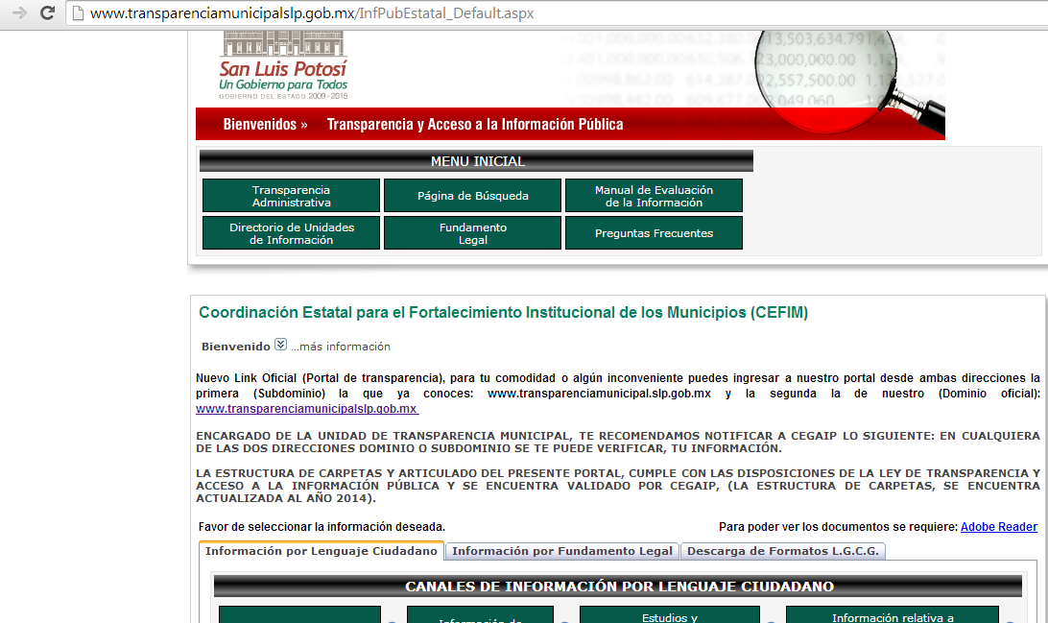
Recorrido por el portal de transparencia municipal

Slide 6
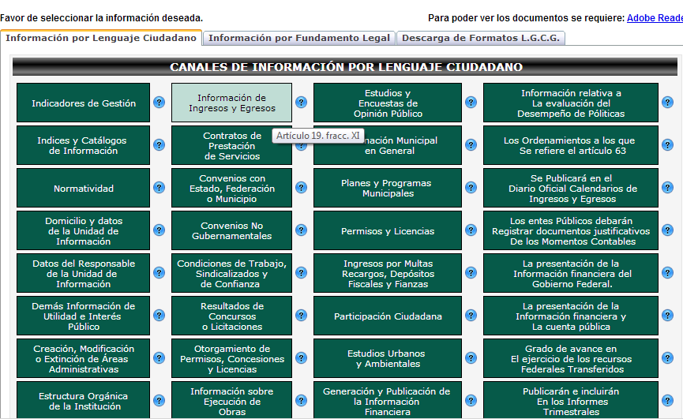
Recorrido por el portal de transparencia municipal

Slide 7
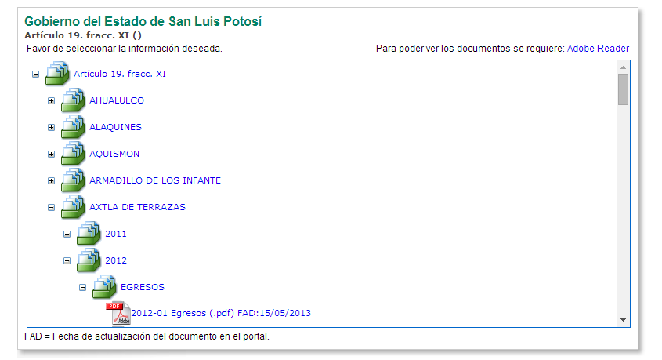
Recorrido por el portal de transparencia municipal

Slide 8
Resultados de operación en un año
Indicador | ABRIL 2013 | JUNIO 2014 | DIFERENCIAL
Promedio de número de archivos en el portal | 3,688.00 | 25,380.00 | 21,692.00
Número de Municipios participantes | 27 | 44 | 17
Promedio de número de archivos por municipio | 137 | 577 | 440
Promedio general de calificaciones CEGAIP (58 municipios) | 35.46% | 45.05% | 9.59%
(+)
(+)
(+)
(+)
Cobertura del 76% de los municipios del Estado
Premio a la Innovación en Transparencia para la mejora de la Gestión Institucional 2013 (OCDE, BANCO MUNDIAL, CIDE, ASF, IFAI)
Nueva adecuación: Formatos publicados por la LGCG

